Slide 1
ЭНЕРГИЯ ГРУПП ТРАНС-ИЗОМЕРОВ МЕТИЛОВОГО КРАСНОГО
XXVIII Каргинские чтения 2022
Всероссийская научно-техническая конференция молодых ученых «Физика, химия и новые технологии»
Щенухина А.С.
Русакова Н.П., Туровцев В.В.

Slide 2
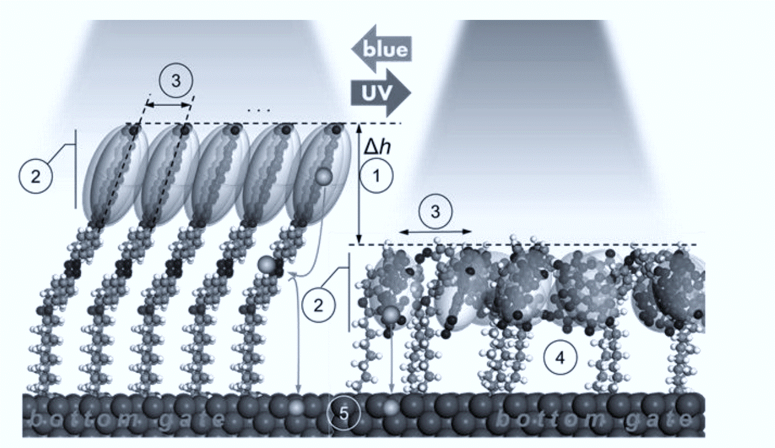
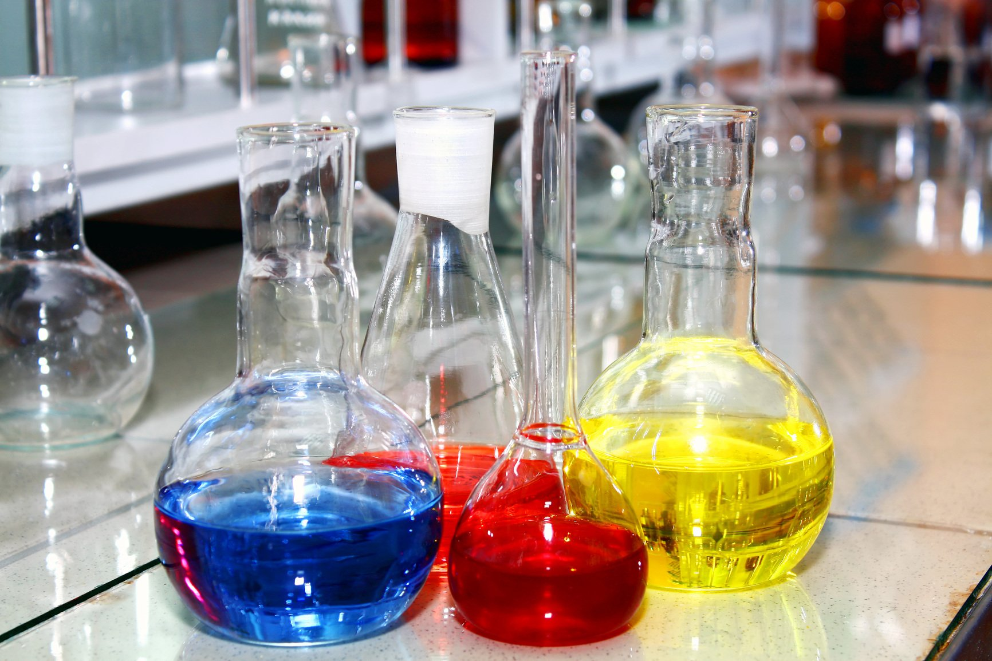
Актуальность и применение

Slide 3
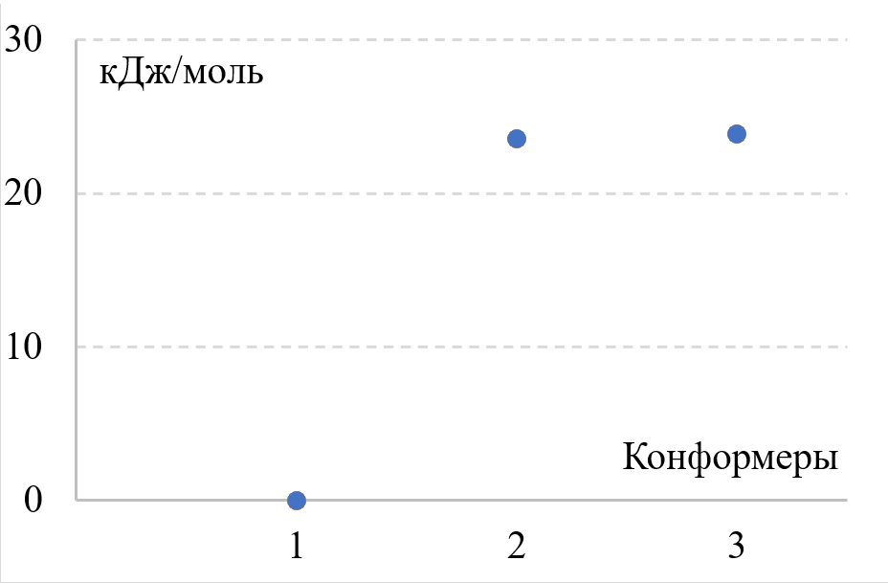
Объекты сравнения
Методы изучения
Оптимизация геометрии - программа Gaussian, метод B3LYP.
Расчёт электронных энергий групп – теория QTAIM, программа AIMALL.
3
Транс-формы метилового красного

Slide 4
Энергия групп
Относительные энергии групп* ΔE(R) изомеров метилового красного, в кДж/моль
 | COOH | 1C | 2CH | 3CH | 4CH | 5CH | 6C | 1N | 2N
1 | 0 | 0 | 30 | 20 | 20 | 20 | 480 | 0 | 80
2 | -50 | -10 | 30 | 20 | 20 | 20 | 470 | 120 | 110
3 | -60 | 0 | 20 | 20 | 20 | 20 | 470 | 120 | 120
 | 7C | 8CH | 9CH | 10C | 11CH | 12CH | 3N | 1CH₃ | 2CH₃
1 | 540 | 10 | 10 | 710 | 10 | 0 | 0 | 0 | 0
2 | 480 | 20 | 0 | 690 | 10 | -10 | 20 | -10 | -10
3 | 470 | 30 | 0 | 690 | 0 | -10 | 30 | -10 | -10

Slide 5
Выводы
Атом углерода, связанный с группой COOH, наиболее стабильный во всех трёх конформерах.
При переходе от формы 1 к структуре 3 увеличивается дестабилизация атомов азота (возрастает энергия группы –N=N-) и происходит стабилизация группы COOH (энергия группы уменьшается).

Slide 6
Спасибо за внимание!

